Slide 1
Павел Петрович Бажов
Русский прозаик, фольклорист, обработчик народных преданий, легенд, уральских сказов. Родился 28 января 1879 года в г. Сысерть.
(27 января 1879 - 3 декабря 1950)

Slide 2
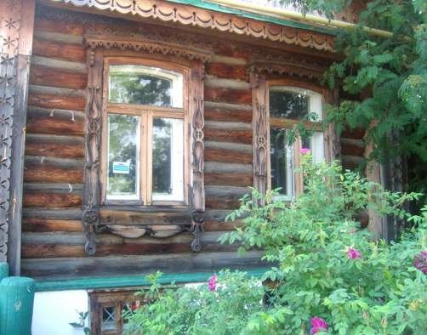
Г. Сысерть
Екатеринбургский уезд,
Пермская губерния
Дом П.П.Бажова

Slide 3
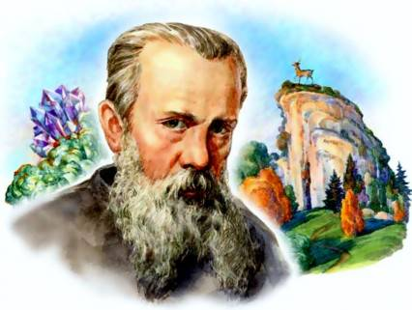
Волшебник
Урала
Павел
Петрович
Бажов
Сказы

Slide 4
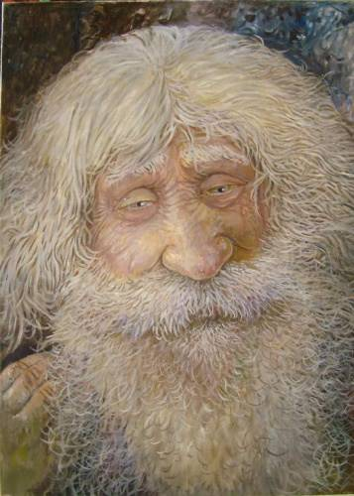
На Урале, что ни слово, что ни речь – то целый клад!
Сказы дедушки Бажова знает нынче стар и млад!
Писательская известность
связана с публикацией
первых сказов – «Дорогое имячко», «Медной горы Хозяйка», «Про великого Полоза» и «Приказчиковы подошвы».
Многие из сказов он слышал мальчиком от В. А. Хмелинина с Полевского завода (Хмелинин- дед Слышко)
Дед Слышко — рассказчик в «Малахитовой шкатулке». Но Бажов сам является их сочинителем.

Slide 5
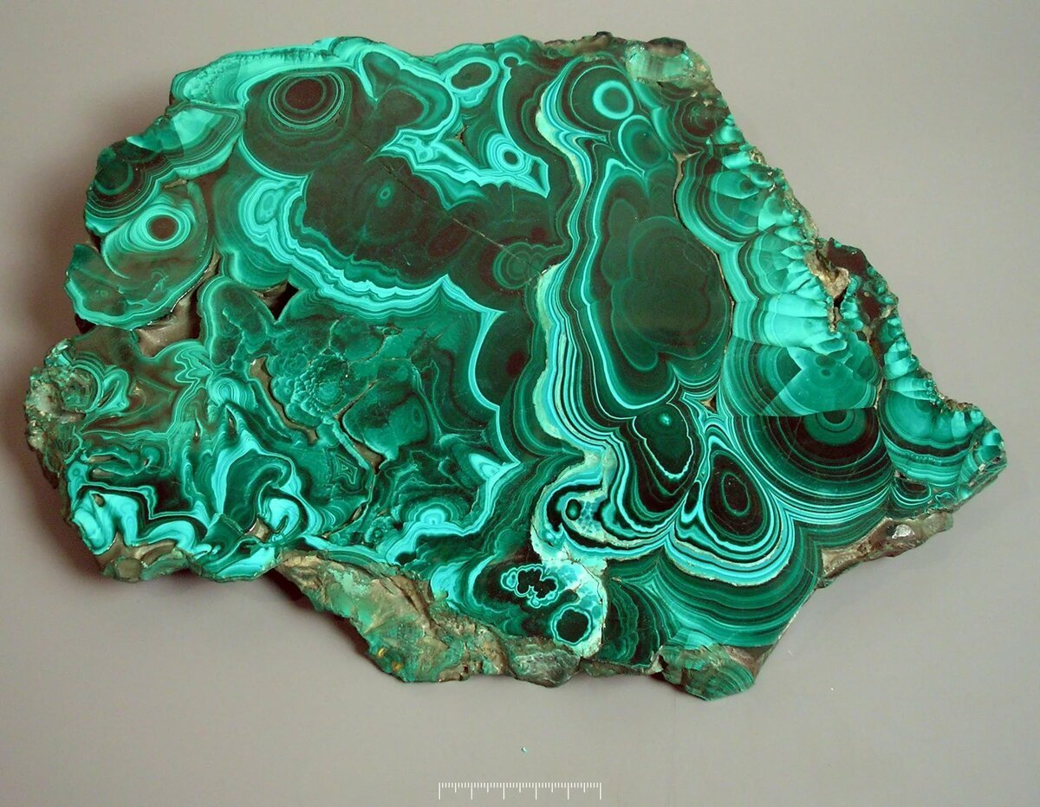
МАЛАХИТ

Slide 6
На Урале, что ни слово, что ни речь – то целый клад!
Сказы дедушки Бажова знает нынче стар и млад!
Писательская известность
связана с публикацией
первых сказов – «Дорогое имячко», «Медной горы Хозяйка», «Про великого Полоза» и «Приказчиковы подошвы».
Многие из сказов он слышал мальчиком от В. А. Хмелинина с Полевского завода (Хмелинин- дед Слышко)
Дед Слышко — рассказчик в «Малахитовой шкатулке». Но Бажов сам является их сочинителем.

Slide 8
План работы:
Имитация (копирование) малахита из пластилина. Скрутите в трубочку.
Сделайте из трубочки брусок.
Отрежьте небольшой кусочек от бруска и раскатайте их.
Разрежьте брусок на тонкие пластинки.
Прикрепите пластинки к стенкам и крышке баночки, повторяя технику «русской мозайки».

Slide 10
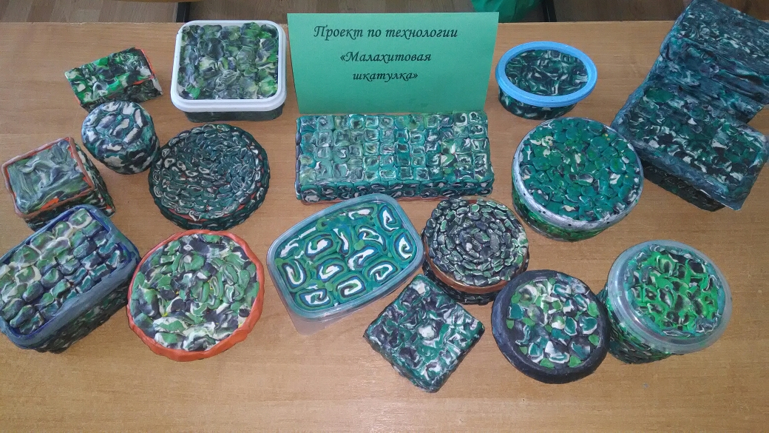

Slide 11
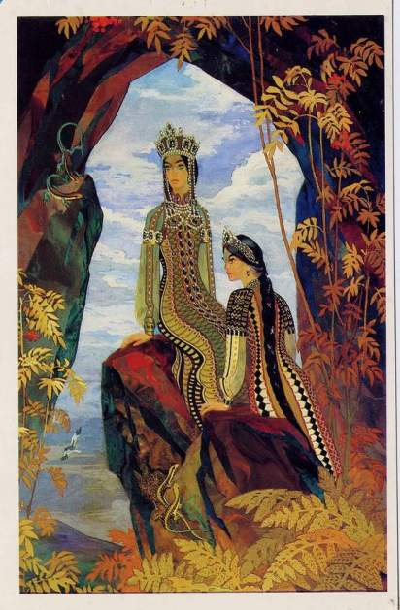
Хозяйка
Медной горы
хранительница драгоценных пород и камней, предстает перед людьми в виде прекрасной женщины или в виде ящерицы в короне . Происхождение своё ведёт от «духа местности».

Slide 12
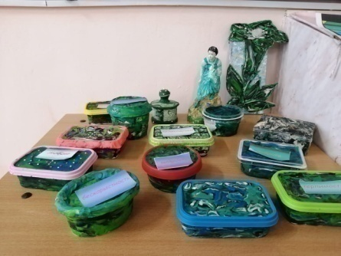
Выставка работ:
«Малахитовая шкатулка
«.

